Slide 1
大阪大学のオープンアクセス支援②：大阪大学学術情報庫 OUKA
新任教員研修プログラム オープンアクセスを巡る状況と 大阪大学におけるオープンアクセス支援⑧
Notes:
Topic:大阪大学のオープンアクセス支援②：大阪大学学術情報庫 OUKA
```text
この動画では、大阪大学のオープンアクセス支援の取り組みのうち、グリーンオープンアクセス化、つまり機関リポジトリでの公開支援についてお話しします。
```
```description
この動画では、大阪大学のオープンアクセス支援の取り組みのうち、グリーンオープンアクセス化、つまり機関リポジトリでの公開支援についてお話しします。
```

Slide 2
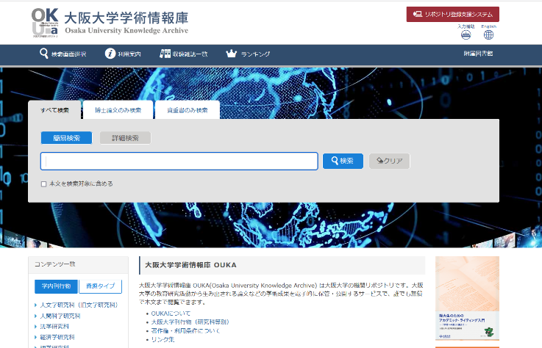
大阪大学学術情報庫 OUKA
大阪大学の機関リポジトリ
本学の研究教育成果発信のためのプラットフォーム (2007年2月～)
本学の教職員（元構成員を含む）は誰でも研究成果を登録可能
登録した研究成果は永久的に保存・公開
費用負担の必要なし
OUKAトップページ
https://ir.library.osaka-u.ac.jp/
Notes:
Topic:大阪大学学術情報庫 OUKA
```text
本学の機関リポジトリ、大阪大学、学術情報庫、OUKAについて、簡単にご紹介いたします。概要はこちらに記載したとおりです。本学教員・元教員はだれでも研究成果を登録・公開可能です。大学が責任をもって、保存・公開していきます。費用負担の必要はありません。
```
```description
本学の機関リポジトリ「大阪大学学術情報庫 OUKA」について、簡単にご紹介いたします。概要はこちらに記載したとおりです。本学教員・元教員はだれでも研究成果を登録・公開可能です。大学が責任をもって、保存・公開していきます。費用負担の必要はありません。
```

Slide 3
OUKAのサービス
図書
会議プレゼン資料
教材
論文のエビデンスデータ、その他研究データ
その他
登録可能なコンテンツ
学術雑誌論文
会議発表論文
博士論文
紀要論文
研究成果報告書
登録サポート
紀要や本学関連学会誌の電子化の支援
出版社等の著作権ポリシーの調査
永続的識別子（DOI）の付与
Notes:
Topic:OUKAのサービス
```text
登録可能なコンテンツとしては、こちらに挙げたものとなります。OUKAはオープンアクセス方針では対象外の、様々な研究成果についても登録・公開の対象としています。論文に限らず、各種研究報告書、学会・研究会のプレゼン資料なども登録可能です。論文のエビデンスデータの登録も可能です。登録のサポートとしては、紀要や本学関連学会誌の電子化の支援、出版社等の著作権ポリシーの調査、永続的識別子、(DOI)[ruby:"でぃーおーあい"]の付与などを図書館で行っております。
```
```description
登録可能なコンテンツとしては、こちらに挙げたものとなります。OUKAはオープンアクセス方針対象外の様々な研究成果についても登録・公開の対象としています。論文に限らず、各種研究報告書、学会・研究会のプレゼン資料なども登録可能です。論文のエビデンスデータの登録も可能です。登録のサポートとしては、紀要や本学関連学会誌の電子化の支援、出版社等の著作権ポリシーの調査、永続的識別子、DOIの付与などを図書館で行っております。
```

Slide 4
OUKAの現況
ダウンロード件数 約560万件（2024年度）
コンテンツ収録数 約 9.4万件（2025年3月末時点）
紀要・本学関連学会誌の収録数 約120タイトル
Notes:
Topic:OUKAの現況
```text
OUKAの現況をご紹介します。ダウンロード件数は年間約560万件、コンテンツ収録数は約 9万4千件です。
```
```description
OUKAの現況をご紹介します。ダウンロード件数は年間約560万件、コンテンツ収録数は約 9万4千件です。
```

Slide 5
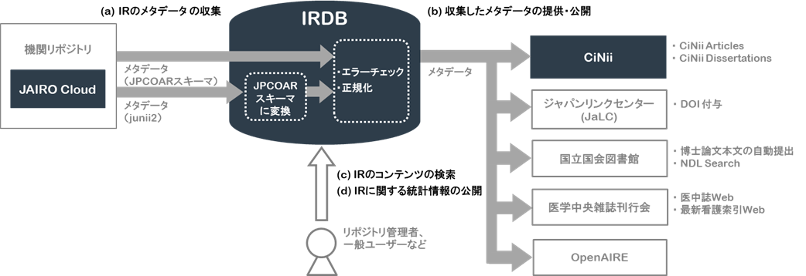
【参考】機関リポジトリのメタデータ流通
出典：学術機関リポジトリデータベースサポート. https://support.irdb.nii.ac.jp/ja.
Notes:
Topic:OUKAの現況
```text
リポジトリに登録した論文情報は、このように色々なところに流通し、 (可視化)[kana:"カシカ'"]が進みます。
```
```description
リポジトリに登録した論文情報は、このように色々なところに流通し、可視化が進みます。
```

Slide 6
OUKAで研究成果（論文）を公開する
OUKAでの公開手順
①共著者全員の同意を得る
②公開する論文ファイルを準備する
③「リポジトリ登録支援システム」で登録依頼を行う
申請受理後、図書館で著作権調査（登録可否およびその条件の確認）を行い、登録作業を進めます。
出版社が公開禁止期間（エンバーゴ）を定めている場合、その管理は図書館で行います。
公開依頼はメールでもお受けします。
！
OUKA登録によって、研究成果の著作権が大学や図書館に移転することはありません。
Notes:
Topic:OUKAで研究成果を公開する
```text
OUKAに研究成果を登録する手順を説明します。大きな流れはこのようになります。依頼をいただければ、図書館で登録できるかどうかやその条件の確認を行い、登録作業を進めます。公開禁止期間：エンバーゴがある場合は、その管理も図書館でいたします。
```
```description
OUKAに研究成果をご登録いただく際の手順を説明します。大きな流れはこのようになります。依頼をいただければ、図書館で登録できるかどうかやその条件の確認を行い、登録作業を進めます。公開禁止期間：エンバーゴがある場合は、その管理も図書館でいたします。
```

Slide 7
OUKAでの公開手順①
①共著者全員の合意を得る
文書で残しておく必要はありません。
証拠書類の提出は求められません。
論文投稿前など、連絡が取りやすいうちに確認しておくことをお勧めします。
図書館Webサイトにて、同意確認メールの雛形（日/英）を公開しております。
どうぞご活用ください。
大阪大学オープンアクセス方針
https://www.library.osaka-u.ac.jp/openaccesspolicy/
(日) https://www.library.osaka-u.ac.jp/doc/tmp_ouka_agreement_coauthors.txt
(英) https://www.library.osaka-u.ac.jp/doc/tmp_ouka_agreement_coauthors_en.txt
Notes:
Topic:OUKAでの公開手順①
```text
それぞれの手順を詳しく見ていきます。まずは、共著者、全員の合意を得ておいてください。合意について、文書で残しておく必要はありません。証拠書類の提出は求められません。論文投稿前など、連絡が取りやすいうちに確認しておくことをお勧めします。同意確認メールの日本語・英語の文例を図書館ウェブサイトで公開していますので、ぜひご利用ください。
```
```description
それぞれの手順を詳しく見ていきます。まずは、共著者全員の合意を得ておいてください。合意について、文書で残しておく必要はありません。証拠書類の提出は求められません。論文投稿前など、連絡が取りやすいうちに確認しておくことをお勧めします。同意確認メールの日本語・英語の文例を図書館ウェブサイトで公開していますので、ぜひご利用ください。
```

Slide 8
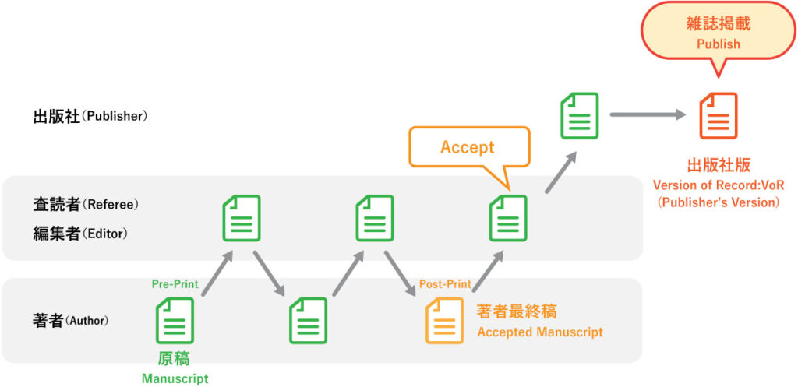
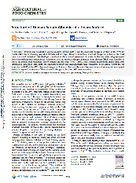
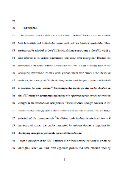
OUKAでの公開手順②
②公開する論文ファイルを準備する
出版社の許諾により可能な場合は出版社版を、著者版の公開のみ許諾されている場合は著者最終稿等を準備してください。
出版社が提示する条件が不明な場合は著者最終稿をご準備ください。
リポジトリNG
がほとんど
多くの出版社は「著者最終稿」のリポジトリ登録を許可していますが、
「出版社版」の登録を許可している出版社は少数です。
！
査読を経た
出版社提出時の最終原稿
出版社による最終校正や
タイプセットは未了
リポジトリOK
Notes:
Topic:OUKAでの公開手順②
```text
次に、公開する論文ファイルをご準備いただきたいのですが、注意点があります。機関リポジトリで公開するには、論文のバージョンの制約がある場合が多いことです。つまり、多くの出版社は著者最終稿のリポジトリ登録を許可していますが、出版社版の登録を許可しているところは少数です。
論文投稿時には査読者や編集者と何度かやり取りがあり、その過程で内容を修正するかと思いますが、[break:"0.2s"]査読を通り最終的に出版社に提出した原稿が、著者最終稿、またはアクセプト版です。その後、最終校正・レイアウト調整を経て電子ジャーナルあるいは冊子体の雑誌として掲載されたものを、出版社版と呼びます。出版社のポリシーは図書館で調査しますので、お気軽にお問い合わせください。
```
```description
次に、公開する論文ファイルをご準備いただきたいのですが、注意点があります。機関リポジトリで公開するには、論文のバージョンの制約がある場合が多いことです。つまり、多くの出版社は著者最終稿のリポジトリ登録を許可していますが、出版社版の登録を許可しているところは少数です。
論文投稿時には査読者や編集者と何度かやり取りがあり、その過程で内容を修正するかと思いますが、査読を通り最終的に出版社に提出した原稿が、著者最終稿、またはアクセプト版です。その後、最終校正・レイアウト調整を経て電子ジャーナルあるいは冊子体の雑誌として掲載されたものを、出版社版と呼びます。出版社のポリシーは図書館で調査しますので、お気軽にお問い合わせください。
```

Slide 9
【参考】出版社の著作権ポリシー
主な出版社のリポジトリ登録に関するポリシー（概要）^{*1}
出版社版のリポジトリ登録が可能な主な出版社/ジャーナル
AIP (AIP Conference Proceedings, Applied Physics Letters, Journal of Applied Physics など) ^{*2}
APS (Physical Review Letters, Physical Review A/B/C/D/E など)
Astrophysical Journal, Proceedings of SPIE など
出版社 | 著者最終稿 | 出版社版
ACS | 可（公開禁止期間12ヶ月） | 不可
Elsevier | 可（公開禁止期間12ヶ月/24か月など） | 不可
Nature | 可（公開禁止期間6ヶ月） | 不可
Springer | 可（公開禁止期間12ヶ月） | 不可
Wiley | 可（公開禁止期間12ヶ月/24か月など） | 不可
*1) オープンアクセス誌ではなく、オープンアクセスオプションも選択しなかった場合
*2) 公開禁止期間12ヶ月
Notes:
Topic:OUKAでの公開手順②
```text
ご参考までに、海外の主要出版社のポリシーをまとめました。多くの出版社は、著者最終稿はOK、出版社版はNGとしています。(AIP)[ruby:"えいあいぴー"]や(APS)[ruby:"えーぴーえす"]など、出版社版の公開が可能な場合もあります。ちなみに、日本の人文社会科学系の出版社・学会については、そもそもポリシーが明確でない場合が多いですが、ポリシーが明確である場合は、出版社版OKが比較的多いように思います。もちろん様々なケースがあり一概に言うのは難しいです。
```
```description
ご参考までに、海外の主要出版社のポリシーをまとめました。多くの出版社は、著者最終稿はOK、出版社版はNGとしています。AIPやAPSなど、出版社版の公開が可能な場合もあります。ちなみに、日本の人文社会科学系の出版社・学会については、そもそもポリシーが明確でない場合が多いですが、ポリシーが明確である場合は、出版社版OKが比較的多いように思います。もちろん様々なケースがあり一概に言うのは難しいです。
```

Slide 10
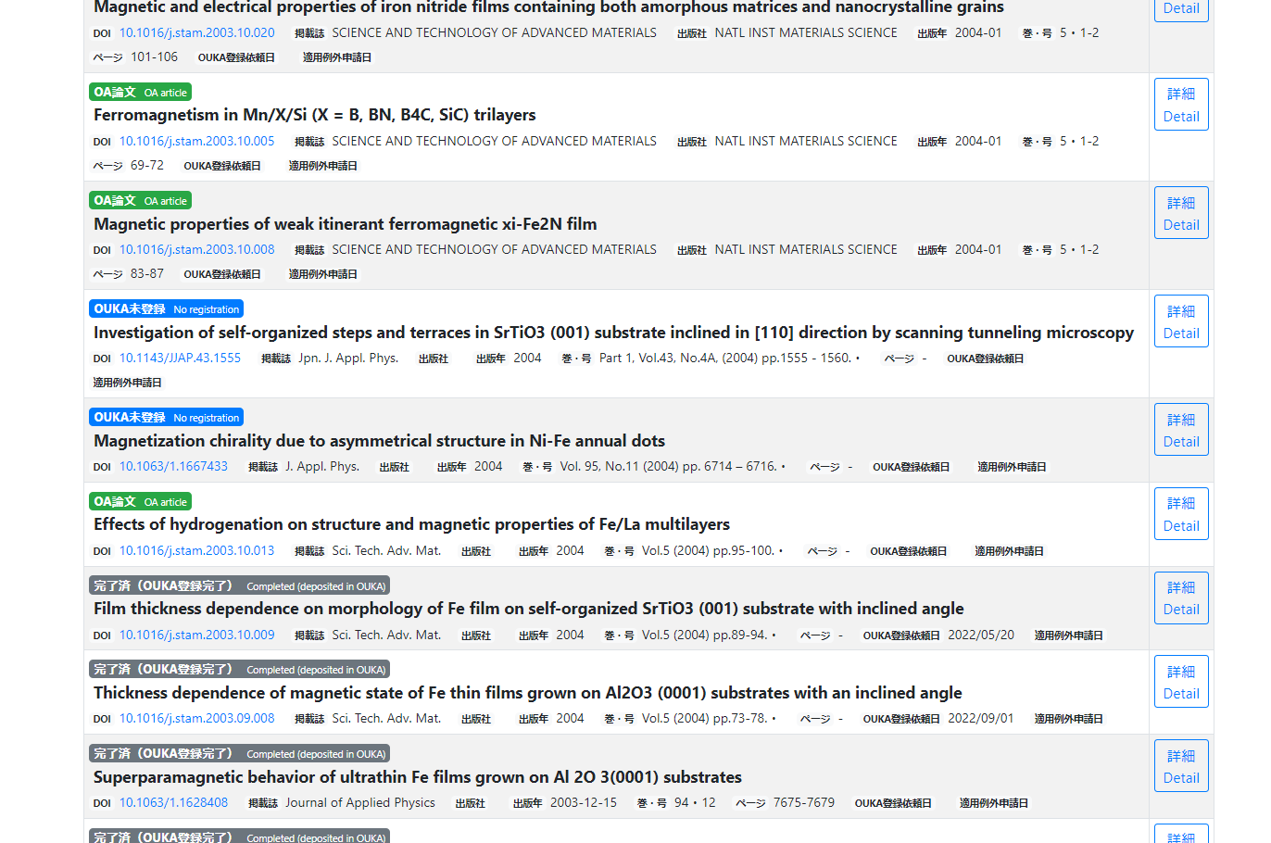
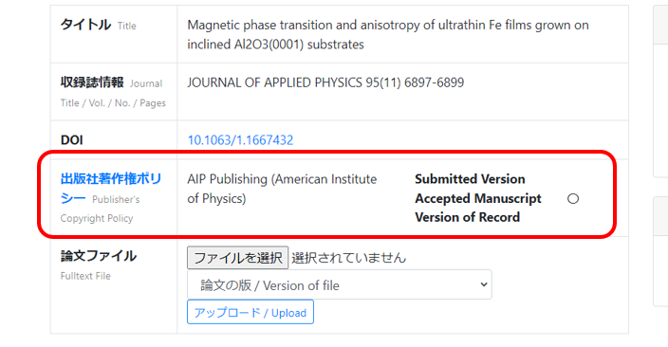
OUKAでの公開手順③
③リポジトリ登録支援システムで登録申請を行う
Researchmapに登録済の
論文リスト
出版社の著作権ポリシーを確認できる
公開ファイルをアップロード
リポジトリ登録支援システム
https://ir-deposit.library.osaka-u.ac.jp/
Notes:
Topic:OUKAでの公開手順③
```text
OUKAへの論文登録依頼は、2021年度から運用開始した「リポジトリ登録支援システム」から可能です。簡単に説明しますと、このシステムに大阪大学個人IDでログインすると、教員基礎データシステム リサーチマップに登録された自分の論文一覧が表示され、そこから手軽にリポジトリ登録申請ができるというものです。また、簡易な形ですが、(各)[kana:“カ‘ク”]論文について出版社の著作権ポリシーが表示されるようになっています。リサーチマップにない論文や、論文の付属データの公開も依頼できます。
```
```description
OUKAへの論文登録依頼は、2021年度から運用開始した「リポジトリ登録支援システム」から可能です。簡単に説明しますと、このシステムに大阪大学個人IDでログインすると、教員基礎データシステム：researchmap に登録された自分の論文一覧が表示され、そこから手軽にリポジトリ登録申請ができるというものです。また、簡易な形ですが、各論文について出版社の著作権ポリシーが表示されるようになっています。researchmapにない論文や、論文の付属データの公開も依頼できます。
```

Slide 11
適用例外の申請
やむを得ない理由がある場合は、研究成果をオープンアクセス方針の適用例外とすることが可能です。
理由の例
①出版社等の許諾が得られない場合
②本学以外の共著者の合意が得られない場合
③研究成果に他者の権利を侵害する内容が含まれていることが判明した場合
④研究不正が判明した場合
⑤出版者版と異なる版の公開を差し控えたい場合
※以下のような例は、適用の例外には該当しません。
特許の申請のため（本方針は既に公開された論文を対象としているため）
申請は「リポジトリ登録支援システム」から可能です。
Notes:
Topic:適用例外の申請
```text
先ほども少し触れましたが、こちらにあげたような、やむを得ない理由がある場合は、研究成果をオープンアクセス方針の適用例外とすることが可能です。もちろん、この申請は義務ではありません。
以上がOUKAでの公開についての説明になります。
```
```description
先ほども少し触れましたが、こちらに掲げたような、やむを得ない理由がある場合は、研究成果をオープンアクセス方針の適用例外とすることが可能です。もちろん、この申請は義務ではありません。
以上がOUKAでの公開についての説明になります。
```

Slide 12

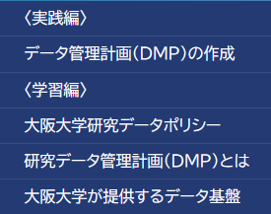
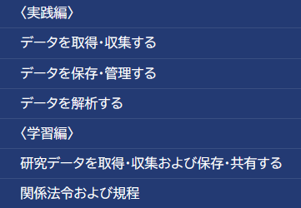
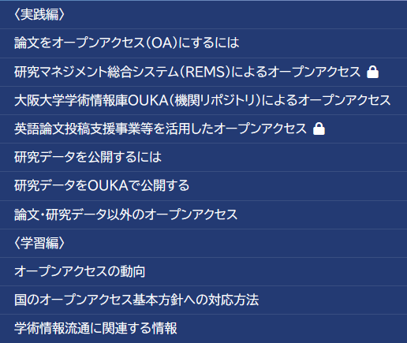
研究データ管理・オープンアクセス支援サイト
https://osoa-portal.osaka-u.ac.jp
論文のOUKAでの公開方法
研究データのOUKAでの公開方法
公的助成を受けた論文のOA義務化対応
Notes:
Topic:研究データ管理・オープンアクセス支援サイト
```text
本学のオープンサイエンス推進室では、2025年度、研究データ管理とオープンアクセスを支援するポータルサイトを新たに公開しました。
[break:"0.1s"]
グリーンオープンアクセス、ゴールドオープンアクセス両方の実践方法についてや、公的助成を受けた論文のオープンアクセス義務化方針への対応方法、よくある質問などをまとめています。
また、データマネジメントプランの作成をはじめ、研究データ管理を支援する情報を提供しています。ぜひご覧ください。
```
```description
本学のオープンサイエンス推進室では、2025年度、研究データ管理とオープンアクセスを支援するポータルサイトを新たに公開しました。
グリーンオープンアクセス、ゴールドオープンアクセス両方の実践方法についてや、公的助成を受けた論文のオープンアクセス義務化方針への対応方法、よくある質問などをまとめています。
また、データマネジメントプランの作成をはじめ、研究データ管理を支援する情報を提供しています。ぜひご覧ください。
https://osoa-portal.osaka-u.ac.jp/
```

Slide 13
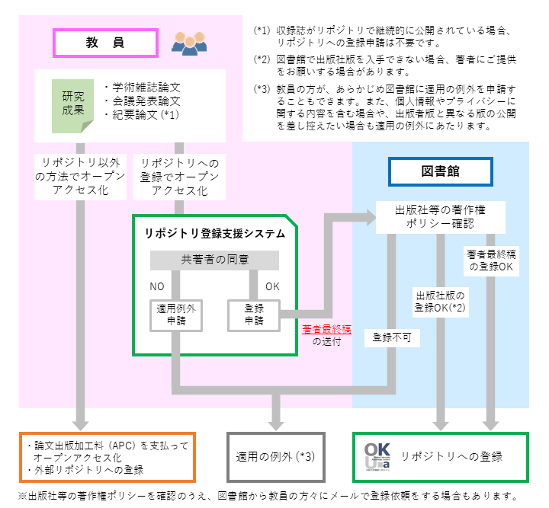
大阪大学オープンアクセス方針運用の全体像
Notes:
Topic:オープンアクセス方針運用の全体像
```text
今回のシリーズ動画でお話ししたことの全体像を図示しますと、こちらのようになります。
```
```description
今回のシリーズ動画でお話ししたことの全体像を図示しますと、こちらのようになります。
```

Slide 14
関連資料（まとめ）
研究データ管理・オープンアクセス支援ポータルサイト
データマネジメントプランの作成、研究データ管理、オープンアクセス、国の義務化対応方法などを掲載
https://osoa-portal.osaka-u.ac.jp
大阪大学オープンアクセス方針
オープンアクセス方針全文、共著者に同意を得る際のメール定型文などを掲載
https://www.library.osaka-u.ac.jp/openaccesspolicy/
英語論文の投稿支援
英語論文の校正、オープンアクセス支援事業などの情報を掲載
https://my.osaka-u.ac.jp/admin/kensui/
論文投稿に係るAPCの免除・割引
大阪大学におけるAPCの免除・割引情報を掲載
https://www.library.osaka-u.ac.jp/apc/
リポジトリ登録支援システム
論文・論文付属データのOUKA登録依頼ができるシステムの案内ページ
https://ir.library.osaka-u.ac.jp/portal/deposit.html
NEW
附属図書館Webサイト
マイハンダイ
附属図書館Webサイト
OUKAサイト
Notes:
Topic:オープンアクセス方針運用の全体像
```text
また、関連する資料は各種ウェブサイトや(マイハンダイ)[kana:“マイハ‘ンダイ”]にも掲載しております。これらへのリンクや補足情報は、CLEのページにも掲載しております。
```
```description
また、関連する資料は各種ウェブサイトやマイハンダイにも掲載しております。これらへのリンクや補足情報は、CLEのページにも掲載しておりますので、ご参照ください。
```

Slide 15

お問い合わせ
大阪大学オープンアクセス方針について
論文・研究データ・その他研究成果のグリーンオープンアクセスについて
OUKAについて
お問い合わせやご相談はこちらまで！
附属図書館 学術情報整備課
電子コンテンツ担当
TEL：06-6850-5071（ 内線 豊中5071・5819 ）
E-mail：ouka@office.osaka-u.ac.jp
Notes:
Topic:オープンアクセス方針運用の全体像
```text
この動画シリーズの内容についてのご質問、たとえば、大阪大学オープンアクセス方針について、研究成果のオープンアクセス化について、OUKAについてなどのお問い合わせは、こちらまでお送りください。
```
```description
この動画シリーズの内容についてのご質問、たとえば、大阪大学オープンアクセス方針について、研究成果のオープンアクセス化について、OUKAについてなどのお問い合わせは、こちらまでお送りください。
```

Slide 16
お問い合わせ
大阪大学オープンアクセス方針について
論文・研究データ・その他研究成果のグリーンオープンアクセスについて
OUKAについて
お問い合わせやご相談はこちらまで！
視聴後は
確認問題へ！
附属図書館 学術情報整備課
電子コンテンツ担当
TEL：06-6850-5071（ 内線 豊中5071・5819 ）
E-mail：ouka@office.osaka-u.ac.jp
Notes:
Topic:オープンアクセス方針運用の全体像
```text
[break:"2s"]
```
```description
```

